Slide 1
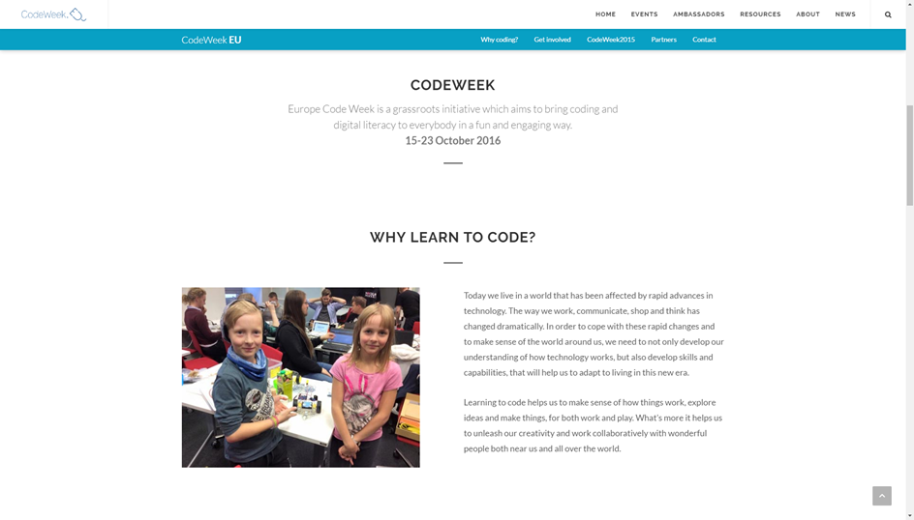
EU CODE WEEK 15. – 23.10.

Slide 2
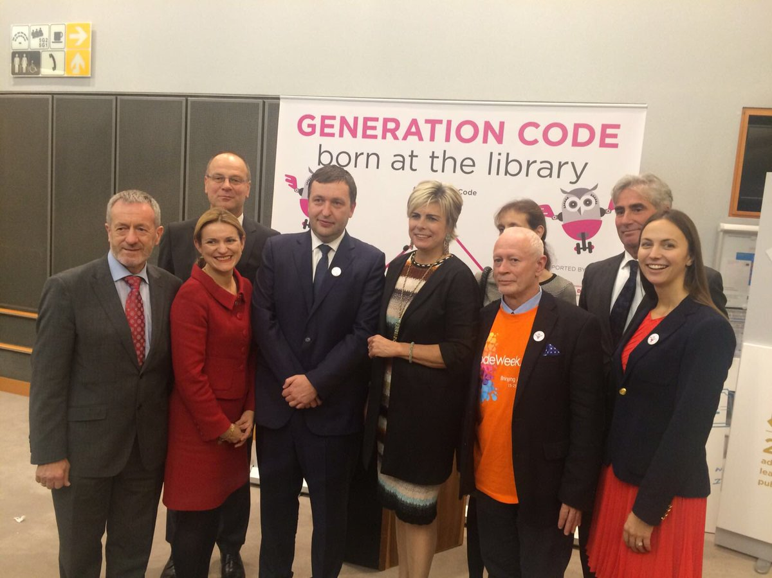
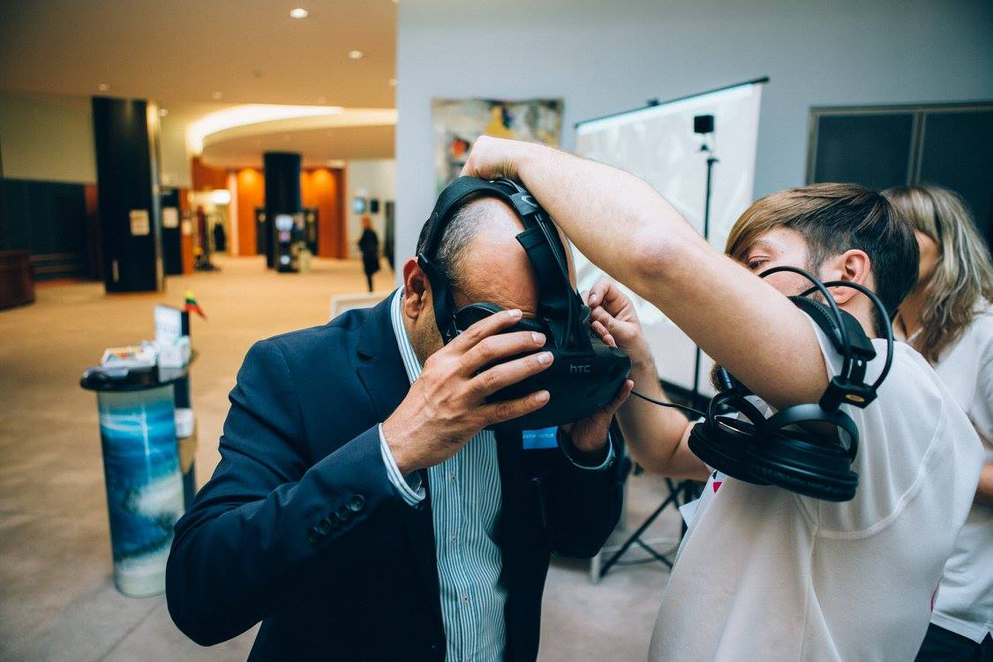
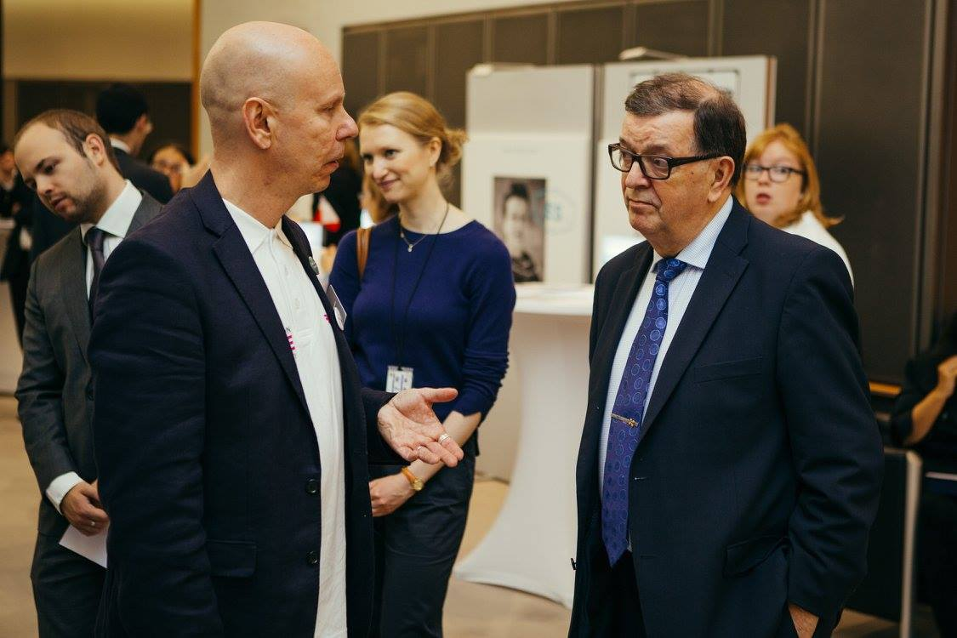
Tavoitteet
Vaikutustyö
Sisältöjen merkitys
Tekijänoikeudet
Meet & Greet your MEP

Slide 3
